Slide 1
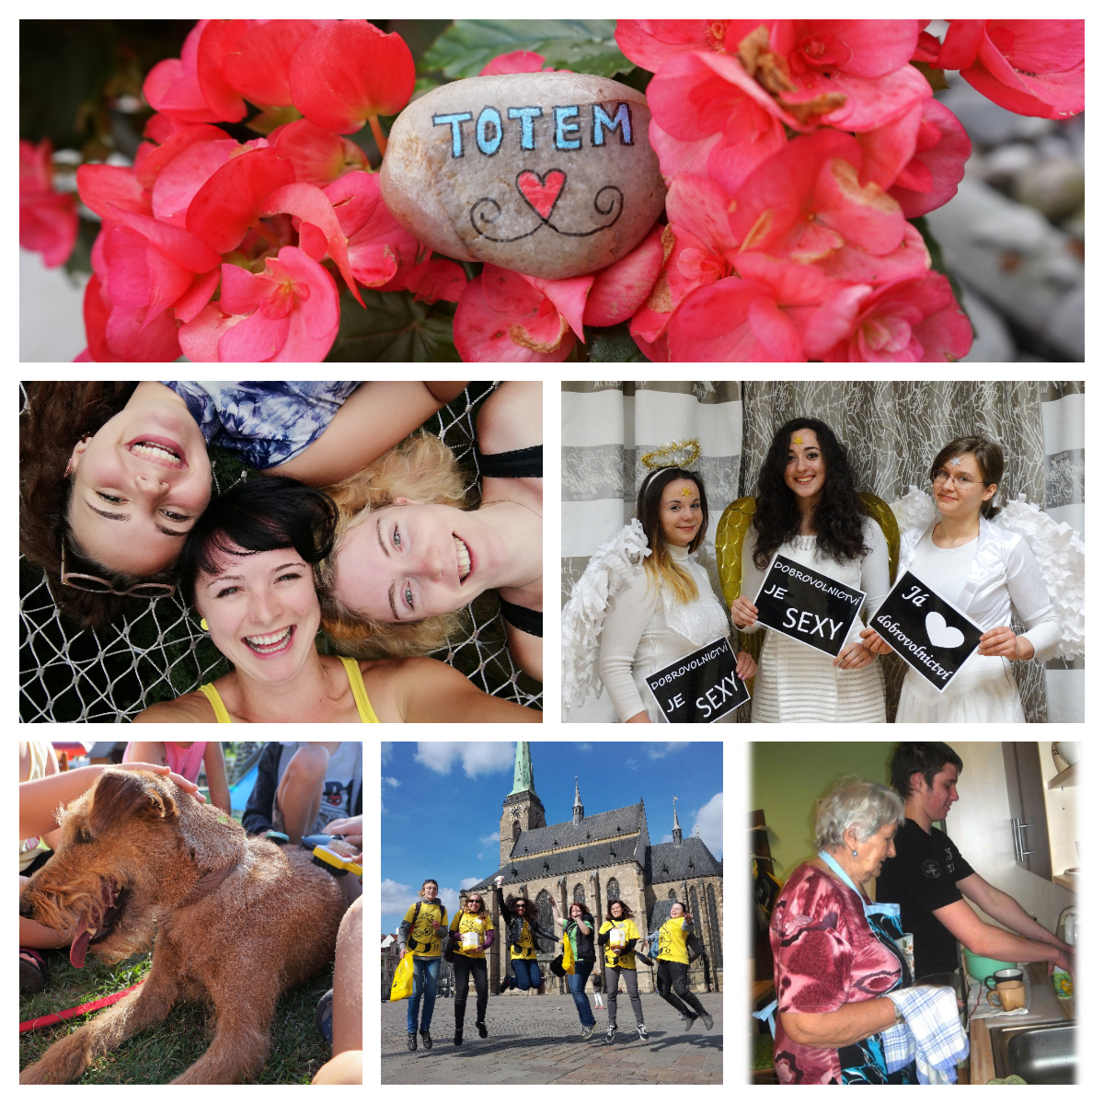
Bezpečný prostor pro růst:
Jak dobrovolníci pomáhají mladým lidem
15.4.2025
Konference Dobrovolníci dětem 2025
Ústí nad Labem
Bc. Vlastimila Faiferlíková

Slide 2
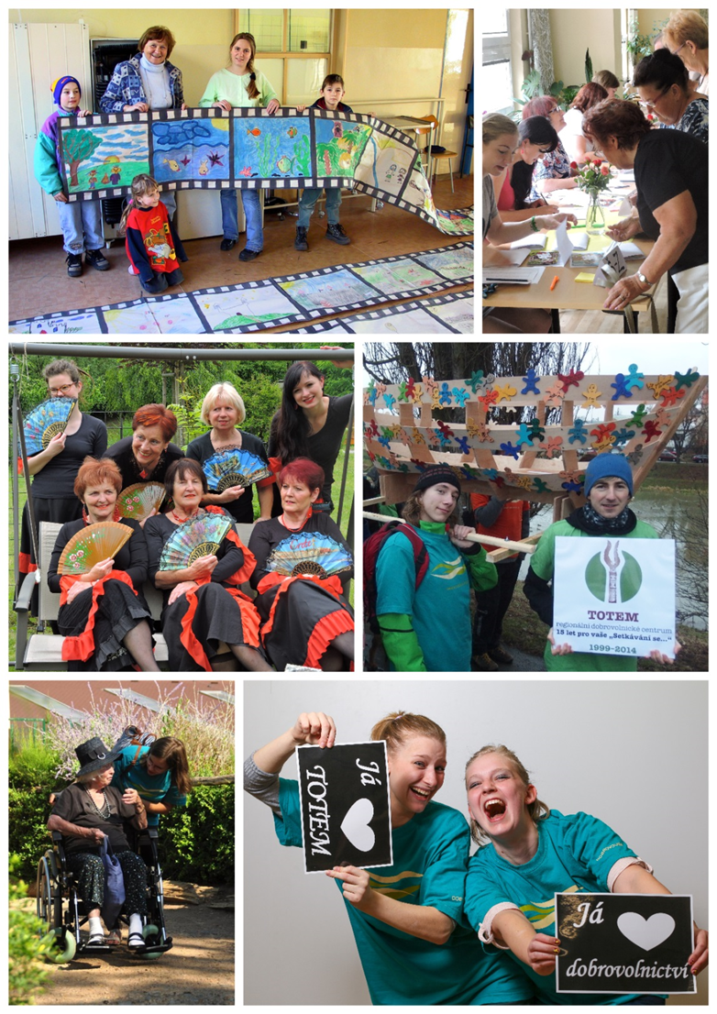
Dlouhodobé linie činnosti
TOTEM, z.s.
Rozvoj dobrovolnictví v plzeňském regionu
(prezentace dobrovolnictví, vyhledávání zájemců o dobrovolnickou službu, spolupráce s přijímajícími organizacemi, párování, příprava a proškolení dobrovolníka, supervize a další)
Zapojování seniorů do společenského života, rozvoj jejich duševních a fyzických sil, podpora sebedůvěry a hodnoty života, pomoc při orientaci v rychle se měnící společnosti
Podpora mezigeneračních vztahů a soužití všech generací
Pomoc dětem, mladistvým a rodinám
v řešení obtížných životních situací
Od 1.5.2020 Regionální dobrovolnické centrum PK

Slide 3
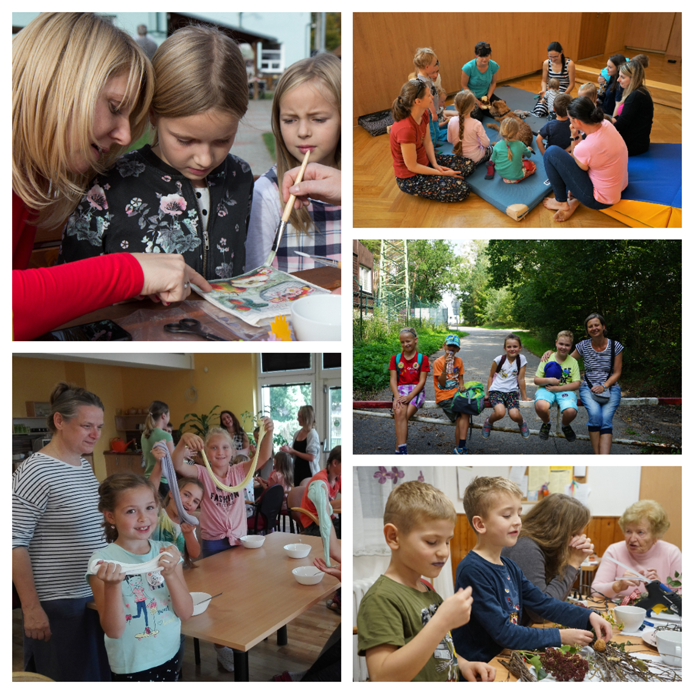
Mentoringové preventivní programy pro podporu rodin a dětí s rizikem ohrožení vývoje a společenského začlenění
Prevence rizikového chování a podpora dětí selhávajících ve vzdělávacím, výchovném a sociálním prostředí
Podpora dětí při začleňování do jejich přirozených sociálních skupin, při překonávání složitého období .
Pět P
KOMPAS®
KAMPa 15 +
Mezi námi děvčaty
Druhé ruce
Doučování

Slide 4
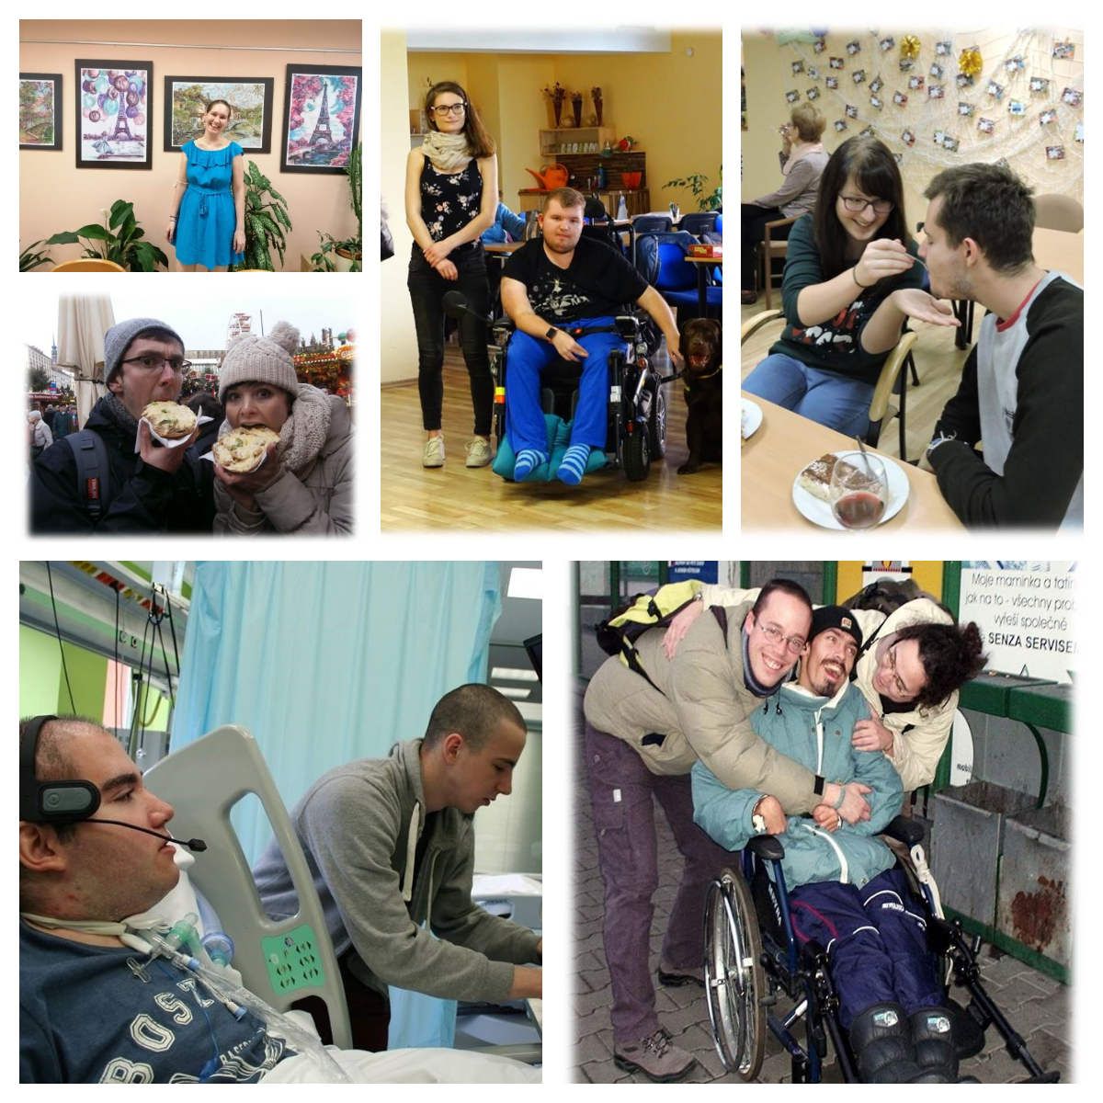
„Kampa“ v Plzni když je mi 15 + a ?
Mám problém
Nevím si rady
Nechci na to být sám
Jsem na hraně
Komunikace
Aktivizace
Motivace
Pa rticipace
15 – 54 let

Slide 5
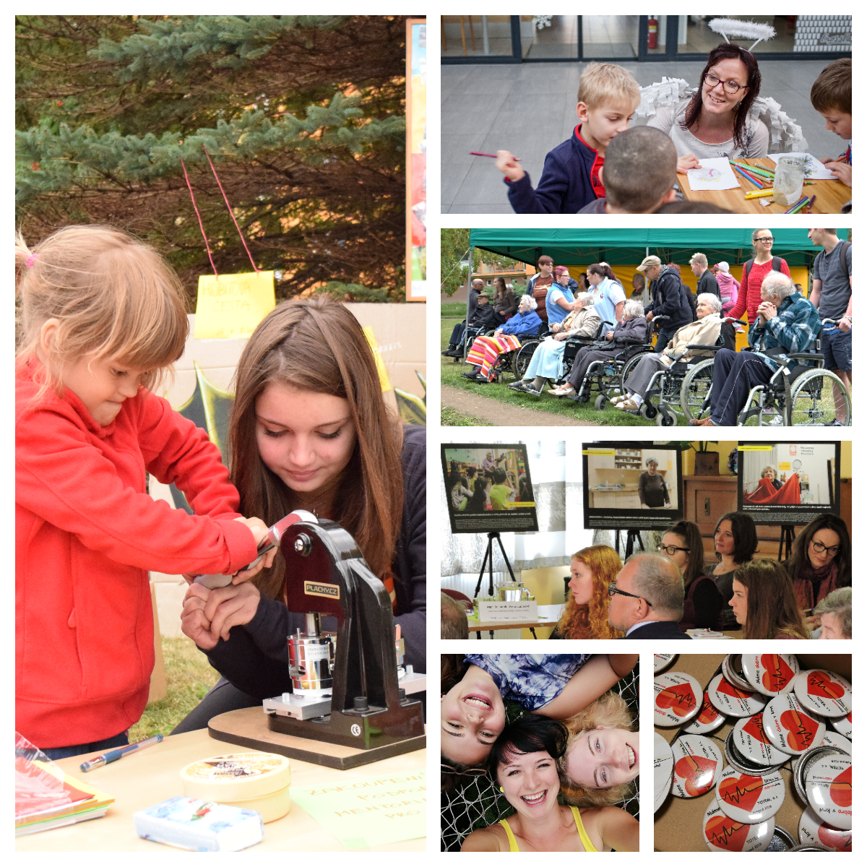
1) Handicap zdravotní 2) Handicap sociální ve smyslu ztráty rodinného zázemí 3) Handicap sociální ve smyslu navazování funkčních vztahů 4) Handicap sociální ve smyslu • ztráty vlastní hodnoty • problém výkonu • ztráty sebedůvěry • problém sebepřijetí
Obvyklá klasifikace klienta

Slide 6
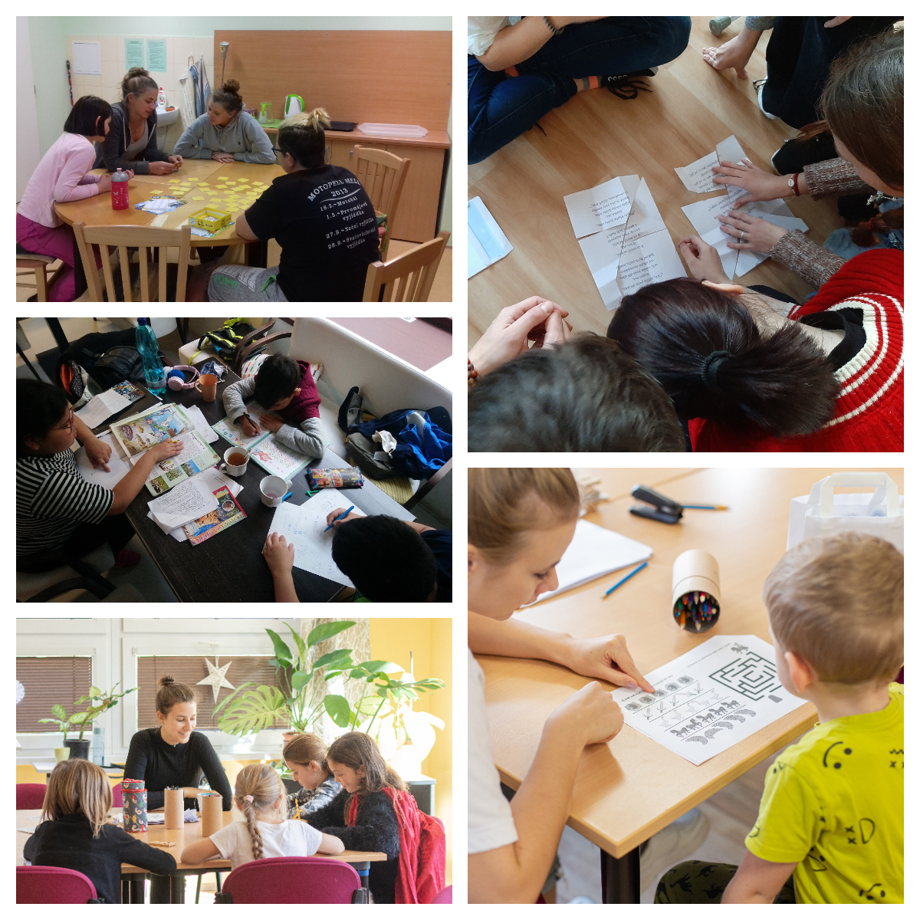
„Holčičí věci“ aneb
MEZI NÁMI DĚVČATY
Dospívání
Bezpečnost (nejen) na
internetu,
Péče o sebe (fyzicky i psychicky).
Témata související s vlastní hodnotou (přemýšlení a zvědomování si
vlastních silných stránek)
Vaření, pečení, vedení domácnosti
Zdravý životní styl, v balanci, aby nedošlo k poruchám příjmu potravy
Finanční gramotnost
Další …

Slide 7
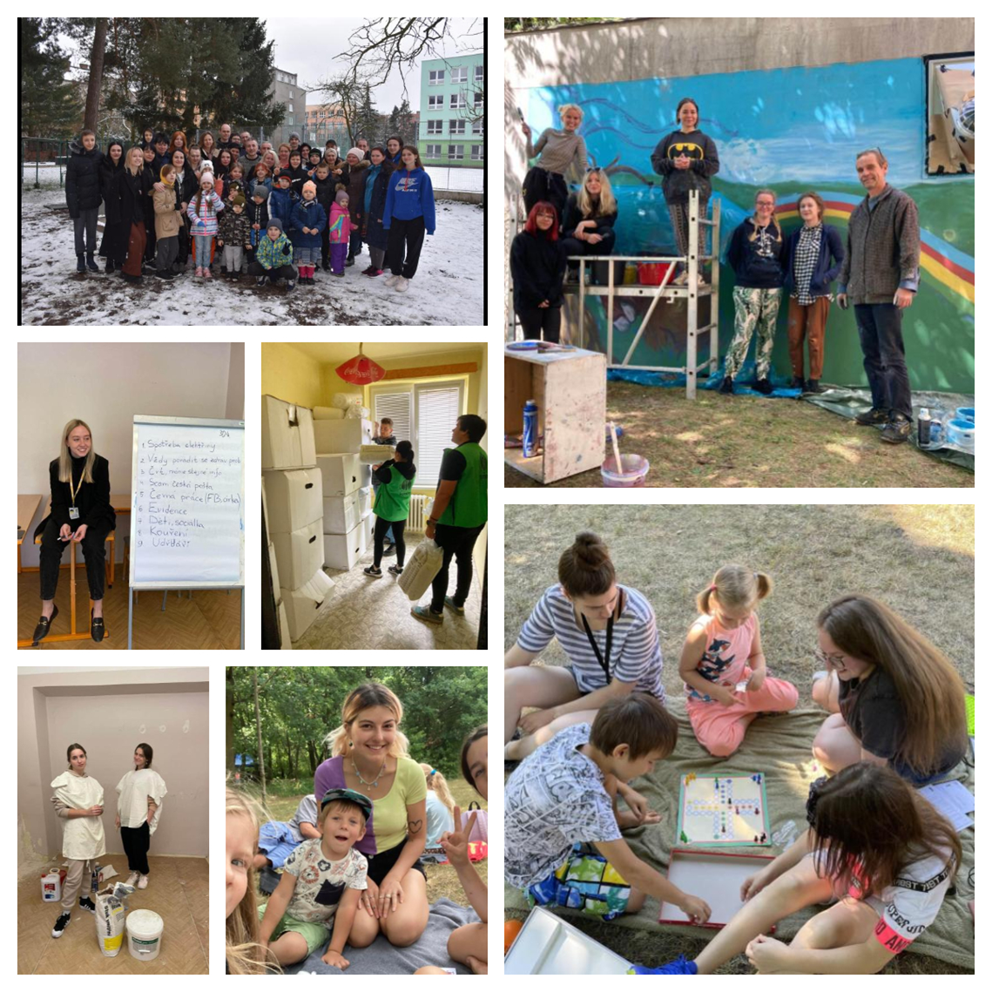
Personální zabezpečení
Dobrovolníci - převážně studenti VŠ, VOŠ a SŠ se zaměřením na pedagogické, zdravotnické a sociální studijní obory.
Koordinátor projektu
Sociální pracovník – garant projektu
Supervizor, speciální pedagog, psycholog, SAS pro rodiny s dětmi, další odborné instituce

Slide 8
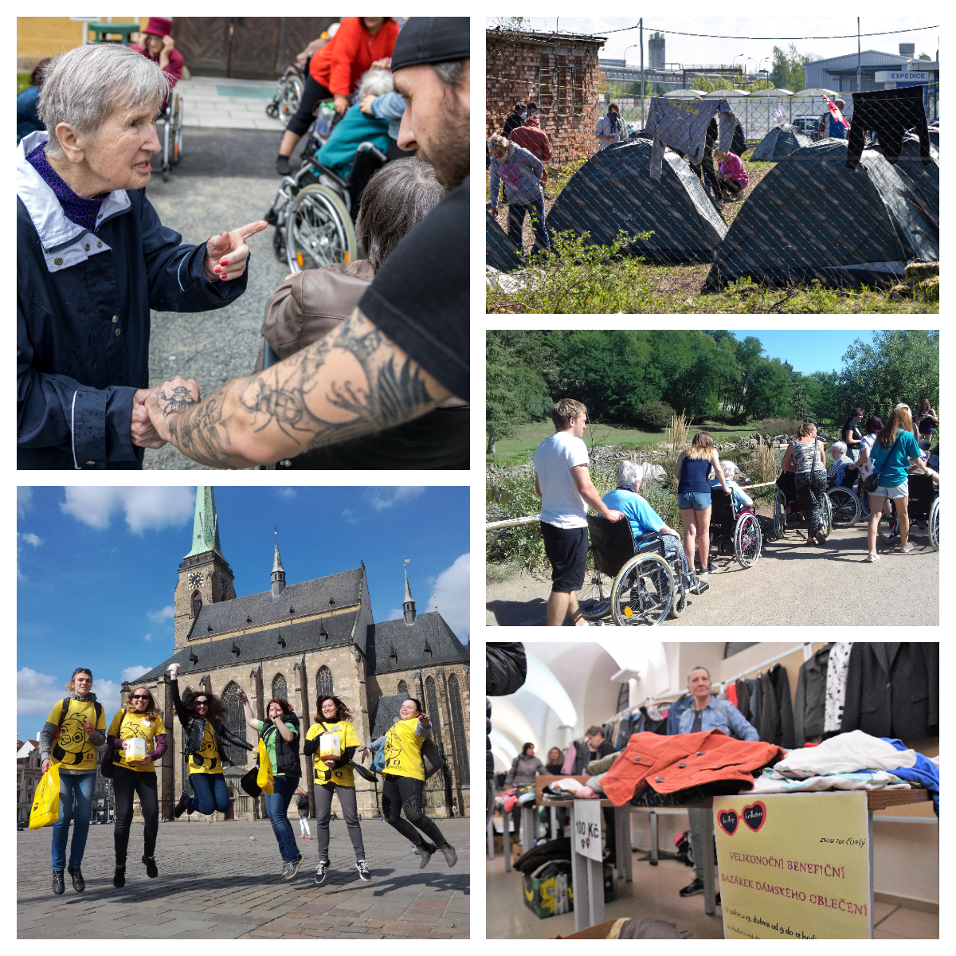
Dobrovolník je podporován
Pomoc s výběrem vhodného pole
působnosti, napárování klienta
Zajištění legislativních podmínek
dle zákona č.198/2002 sb.,
o dobrovolnické službě (smlouva o
dobrovolné pomoci a pojištění
dobrovolníka)

Slide 9
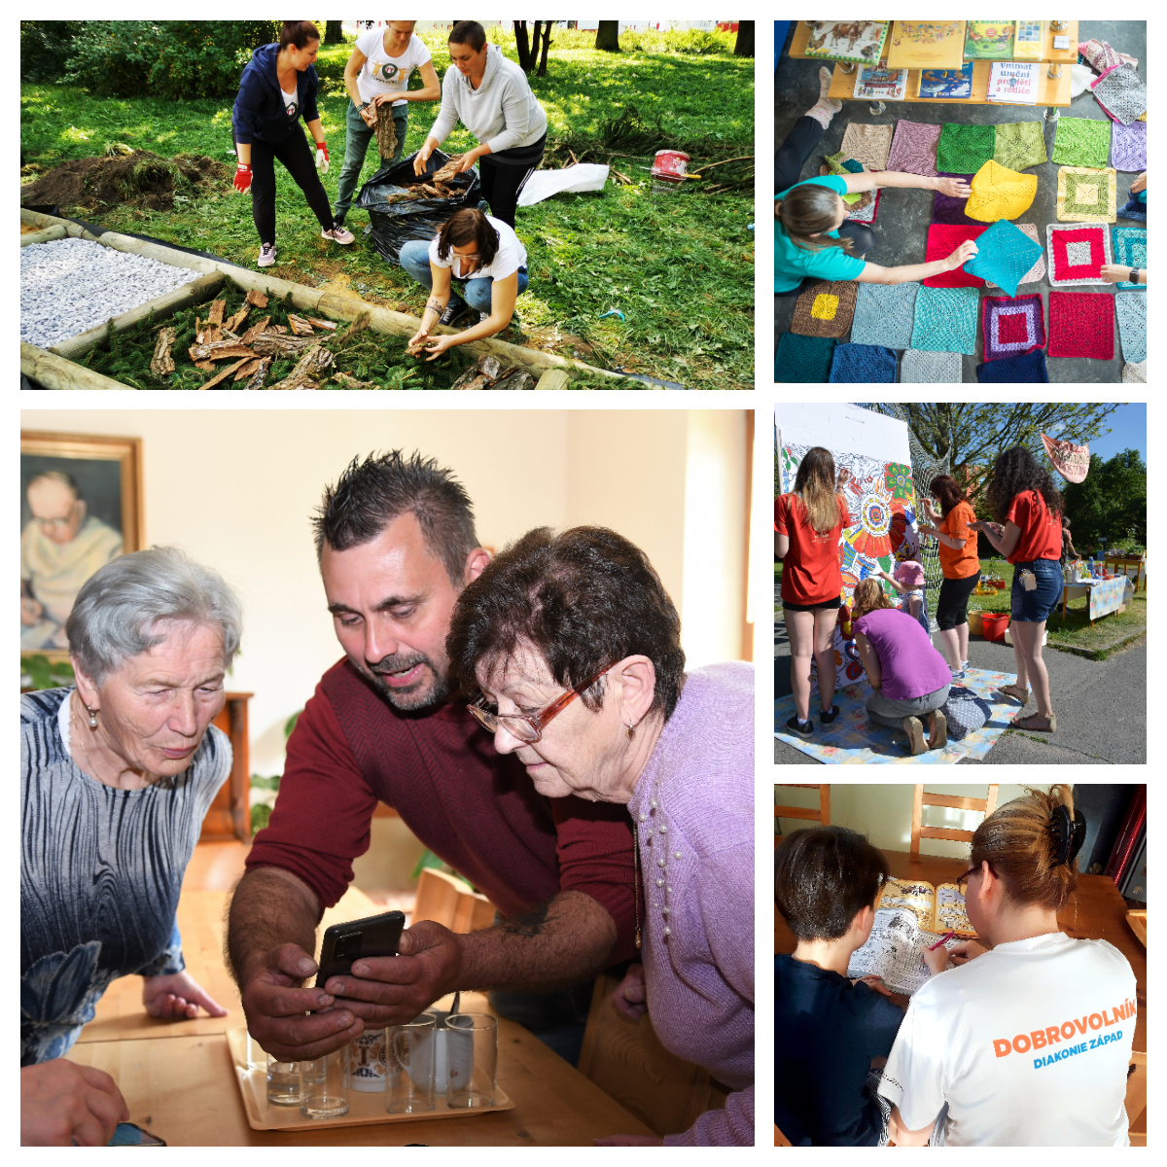
Dobrovolník je podporován
Vzdělávání
Základní proškolení a příprava
Odborné semináře, workshopy
Návštěvy a stáže v různých
organizacích
Relaxační techniky, tvořivé dílny, workshopy
DOBROKAVÁRNA – prostor pro sdílení, setkávání, společné tvoření
Supervize, intervize, metodické vedení
Sdílení zkušeností moderované
Nabídka prostor pro dobrovolnické akce
Kompetenční portfolio dobrovolníka

Slide 10
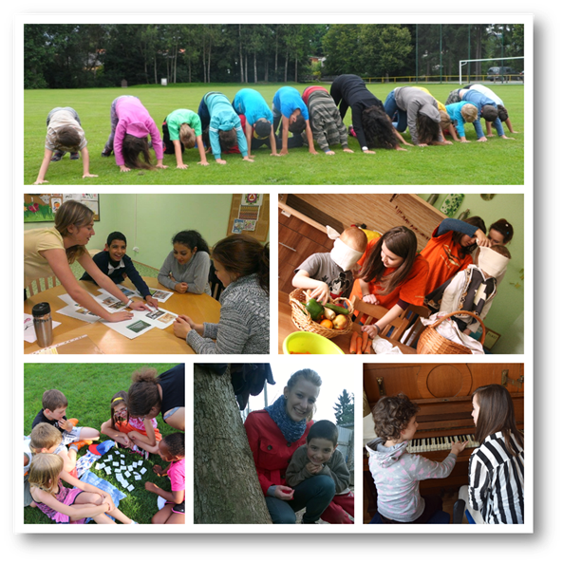
Kde mentoring pomohl
Saša
Hedvika
Adéla

Slide 11
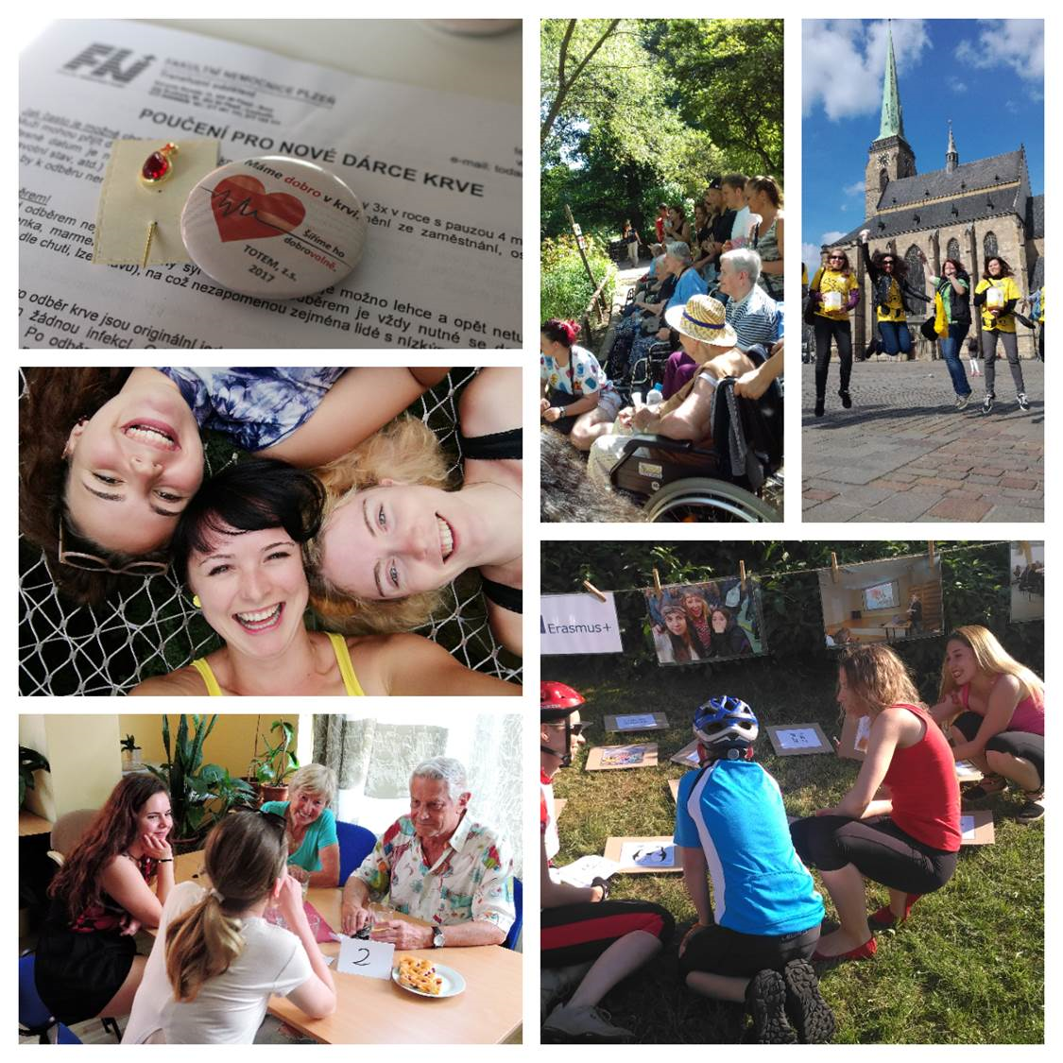
Děkuji za pozornost, prostor pro diskusi.
Bc. Vlastimila Faiferlíková, ředitelka
Mezigenerační a dobrovolnické centrum TOTEM, z.s.
RDC PK při TOTEM, z.s.
736 489 755, faiferlikova@totemplzen.cz

